Slide 1
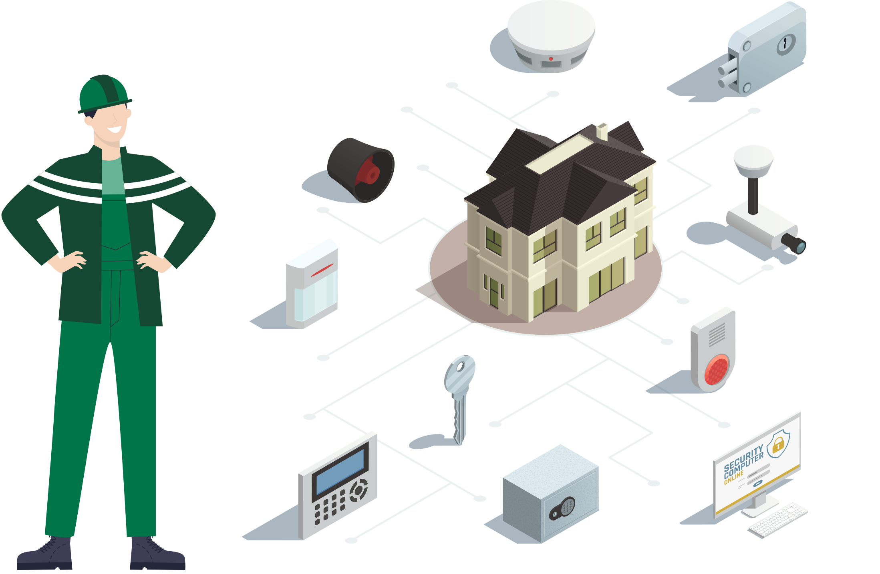
SECTOR ELECTRICIDAD | NIVEL 4° MEDIO
MÓDULO 8
AUTOMATIZACIÓN
DE SISTEMAS
ELÉCTRICOS
INDUSTRIALES
En estos documentos se utilizarán de manera inclusiva términos como: el estudiante, el docente, el compañero u otras palabras equivalentes y sus respectivos plurales, es decir, con ellas, se hace referencia tanto a hombres como a mujeres.

Slide 2
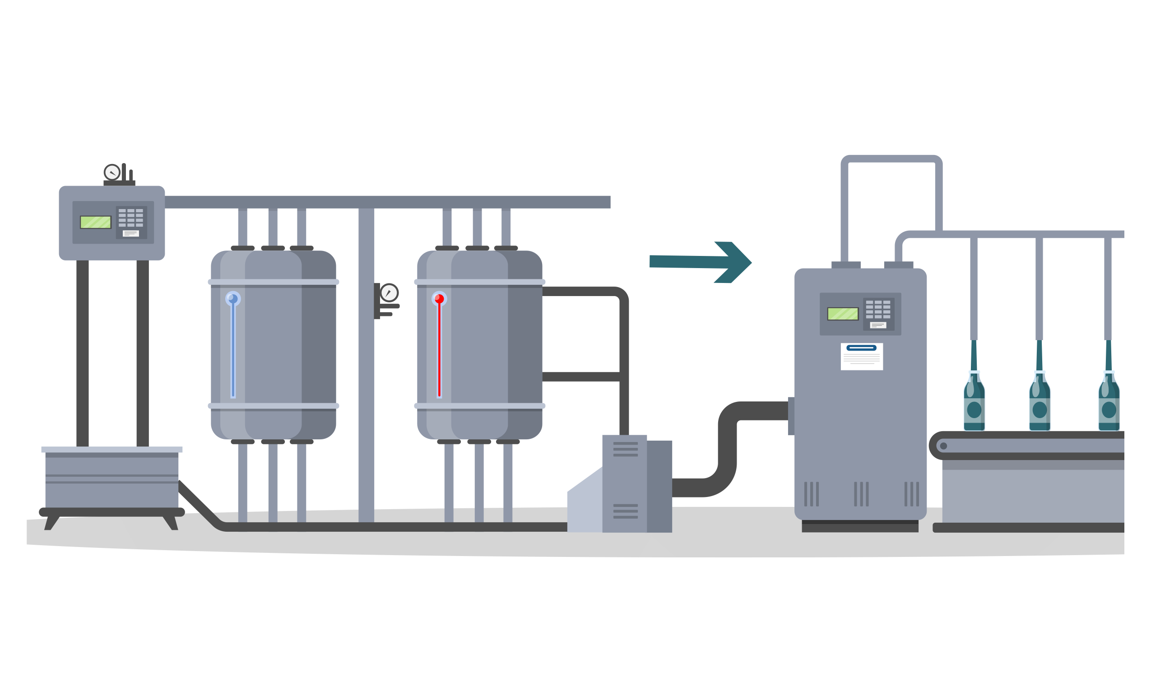
MÓDULO 8 | AUTOMATIZACIÓN DE SISTEMAS ELÉCTRICOS INDUSTRIALES
ACTIVIDAD 7
PROYECTO CONTROL DE NIVEL DE ESTANQUE

Slide 3

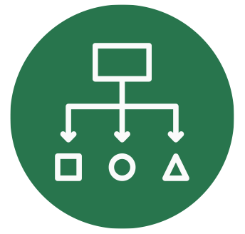

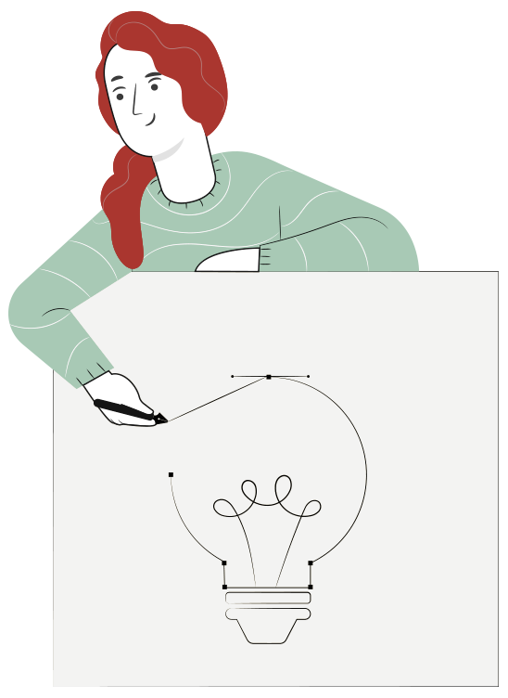
METODOLOGÍA SELECCIONADA
APRENDIZAJE ESPERADO
Método de Proyecto
Programa dispositivos de automatización de procesos industriales, de acuerdo a los requerimientos y a las especificaciones técnicas.

Slide 4
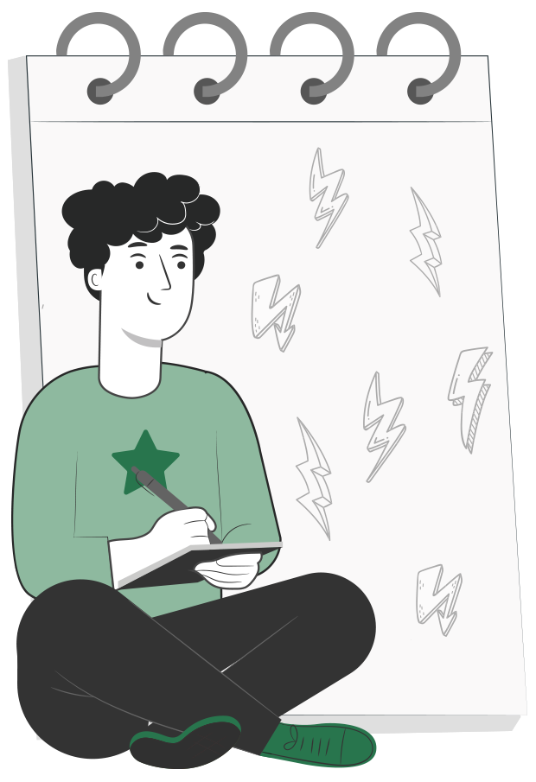
MENÚ DE LA ACTIVIDAD
PROYECTO CONTROL DE NIVEL DE ESTANQUE
Actividad de conocimientos previos
Control de Nivel de estanque
Actividad Cuánto Aprendimos
Ticket de Salida
1
2
3
4

Slide 5

7
ACTIVIDAD
CONOCIMIENTOS PREVIOS
PROYECTO CONTROL DE NIVEL
DE ESTANQUE
Ahora veamos cómo lo que ya has aprendido refuerza y mejora lo que estás a punto de aprender.

Slide 6
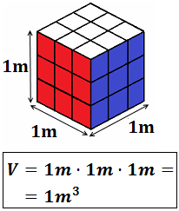
CONTROL DE NIVEL DE ESTANQUE
¿Qué es Volumen?
Medidas del espacio de tres dimensiones ocupado por un cuerpo.
VOLUMEN DE UN CUBO

Slide 7
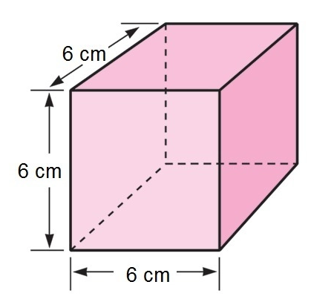
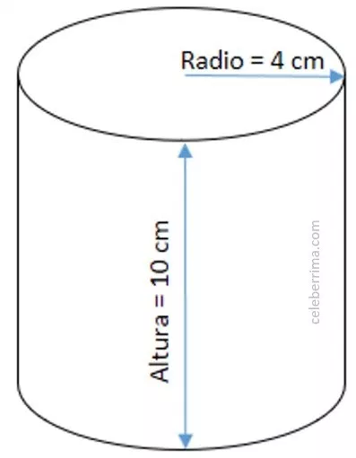
CONTROL DE NIVEL DE ESTANQUE
Ejercicio
Calcular el volumen de las siguientes figuras.
VOLUMEN

Slide 8
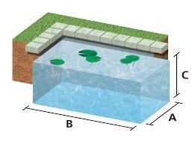
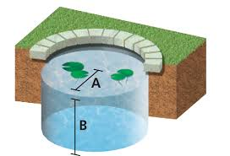
CONTROL DE NIVEL DE ESTANQUE
Utilizamos los conceptos anteriores para determinar el nivel de líquido al interior de un estanque y controlar este nivel.
ESTANQUES

Slide 9

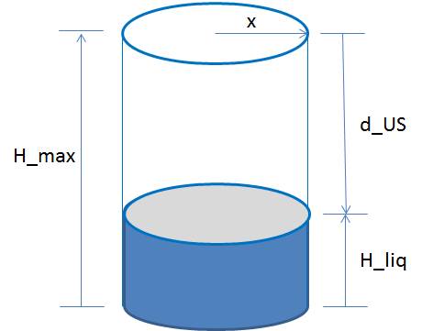
CONTROL DE NIVEL DE ESTANQUE
¿Cuál es el volumen de líquido al interior del estanque?
ESTANQUE CILÍNDRICO
Podemos escribir esta ecuación en función de la altura, en un controlador.

Slide 10
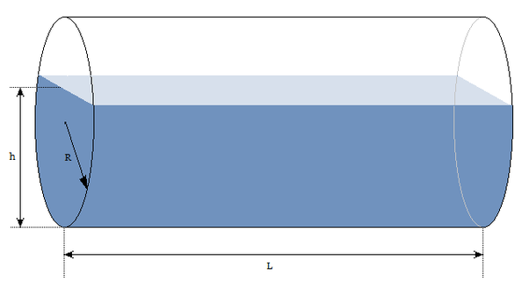
CONTROL DE NIVEL DE ESTANQUE
¿ Cuál es el volumen de líquido al interior del estanque?
ESTANQUE HORIZONTAL
Hay que determinar el área de un segmento y calcular los volúmenes diferenciales.

Slide 11
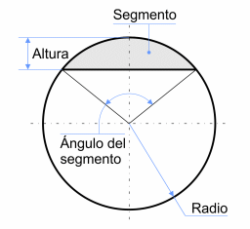
CONTROL DE NIVEL DE ESTANQUE
¿Volumen del Líquido?
Determinar la ecuación de volumen en función de la altura. Luego ingresar algoritmo al controlador.
ESTANQUE HORIZONTAL

Slide 12
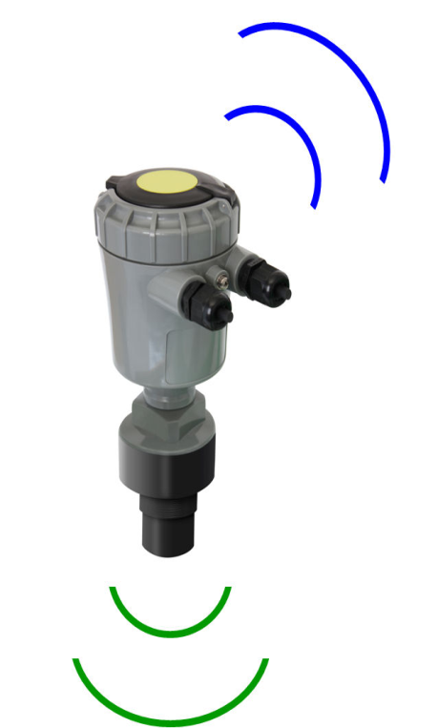
CONTROL DE NIVEL DE ESTANQUE
SENSOR DE NIVEL ULTRASÓNICO
¿Cómo podemos medir la altura?
¿Qué sensor podremos utilizar?
¿Qué actuadores debemos conectar?

Slide 13









ANTES DE COMENZAR LA ACTIVIDAD:
¡ATENCIÓN!
Utilizar EPPs para el autocuidado.
Manipular cuidadosamente herramientas.
Ser cuidadoso y respetuoso con los integrantes del equipo de trabajo, asegurando la integridad física de todos.
Ser ordenado con el área de trabajo.
Toda actividad debe desarrollarse bajo supervisión de la persona a cargo del taller o laboratorio.

Slide 14


MATERIAL
COMPLEMENTARIO
Si quieres profundizar, te invitamos a visitar el sitio de TP DIGITAL
Para esta actividad te sugerimos:
Simulador CNC Fresadora
Simulador de Programación en
Escalera/Ladder de PLC

Slide 15


TP Digital es un proyecto desarrollado en conjunto por Fundación Chile y Microsoft, con el patrocinio de MINEDUC y la colaboración de INACAP e Intelitek, dirigido a apoyar a los centros educativos y docentes de formación técnico profesional a nivel nacional en el desarrollo virtual de procesos de enseñanza aprendizaje.
Los usuarios que no estén registrados, deben completar los datos en el siguiente formulario: FORMULARIO DE INSCRIPCIÓN
Una vez que lo hagan, reciben un correo electrónico con los datos de acceso a la plataforma, que está en el siguiente link:
https://tp-digital.territorio.la/

Slide 16

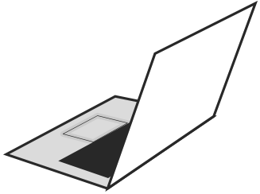
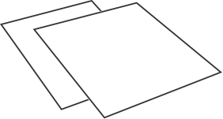
7
REVISEMOS
¿CUÁNTO APRENDIMOS?
PROYECTO CONTROL DE NIVEL DE ESTANQUE
¡Ahora realizaremos una actividad que resume todo lo que hemos visto!
¡Atentos, atentas!

Slide 17


ANTES DE TERMINAR:
TICKET DE SALIDA
PROYECTO CONTROL DE NIVEL DE ESTANQUE
¡No olvides contestar y entregar el Ticket de Salida!
¡Hasta la próxima!

